Slide 1
কানিজ মায়েরা সহকারী শিক্ষক খিলগাঁও গার্লস স্কুল এন্ড কলেজ, ঢাকা-১২১৯
বিষয়: ভূগোল ও পরিবেশ
শ্রেণিঃ নবম/দশম
অধ্যায়ঃ ১২ ।

Slide 2
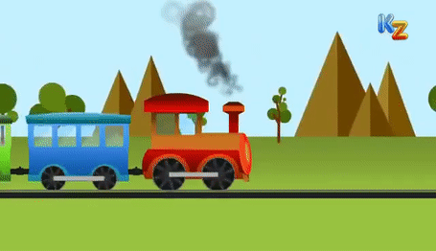
রেলগাড়ী কিসের উপর দিয়ে চলে?
রেলগাড়ী
রেলপথ
এই ছবিটা কিসের

Slide 3
এ পাঠ শেষে শিক্ষার্থীরা---
বাংলাদেশের রেল পথ সম্পর্কে জানতে পারবে।
বাংলাদেশের অর্থনীতিতে ব্যবসা-বাণিজ্য ও সেবা খাতে রেল পথের গুরুত্ব সম্পর্কে বিশ্লেষন করতে পারবে।

Slide 4
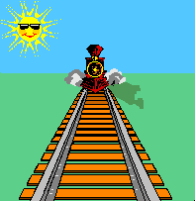
রেল বলতে আমরা ছবির মতো দেখতে দুটি কিংবা তিনটি ধাতব পাতকে বুঝে থাকে। আর রেল গাড়ি বা ট্রেন হলো রেল বা সমান্তরাল ধাতব পাতের উপরে চালিত এক প্রকারের সারিবদ্ধ যানবাহন। যাত্রী ও মালামাল পরিবহনের কাজে রেলগাড়ি ব্যবহৃত হয়ে থাকে।
রেলপথ এবং রেলগাড়ী কাকে বলে?
রেলপথ
এই ছবিটা কিসের

Slide 5
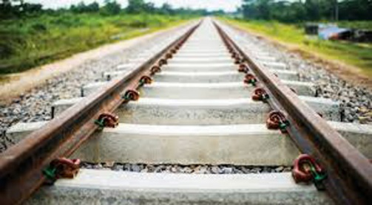
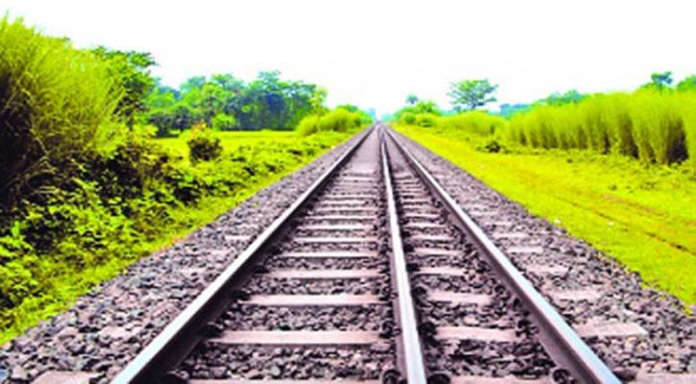
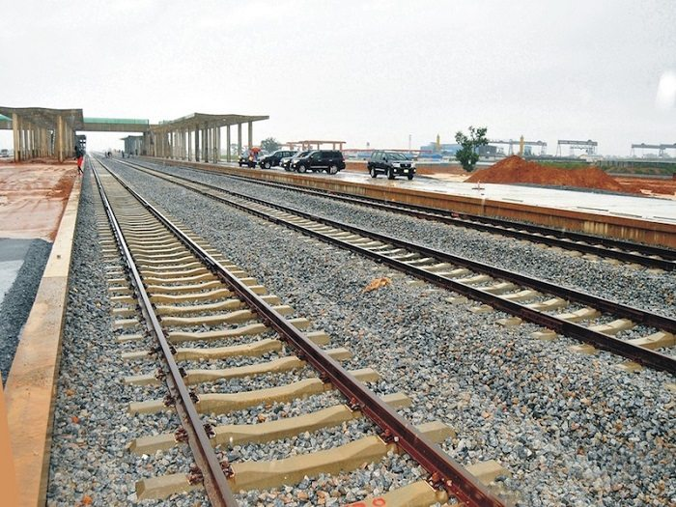
বাংলাদেশের রেলপথ
ব্রডগেজ রেলপথ যমুনা নদীর পশ্চিমাংশে রাজশাহী ও খুলনা বিভাগে ৬৫৯ কিলোমিটার।
ডুয়েলগেজ রেলপথ জামতৈল থেকে জয়দেবপুর পর্যন্ত ৩৭৫ কিলোমিটার।
মিটারগেজ রেলপথ যমুনা নদীর পূর্বাংশে ঢাকা, চট্টগ্রাম ও সিলেট বিভাগে ১৮৪৩ কিলোমিটার।
বাংলাদেশে সাধারণত তিন ধরনের রেলপথ দেখতে পাই। যেমন ব্রডগেজ, ডুয়েলগেজ এবং মিটারগেজ।

Slide 6
একক কাজ
প্রশ্নঃ- বাংলাদেশের রেলপথকে কয় ভাগে ভাগ করেছে ও কি কি ?

Slide 7
এখন আমরা বাংলাদেশের রেলপথ গড়ে উঠার অনুকূল অবস্থা সম্পর্কে জানবো
রেলপথ গড়ে উঠার অনুকূল অবস্থা
সমতল ভূমি | সমুদ্রের অবস্থান
সমতল ভূমি রেলপথ নির্মানের জন্য সুবিধা জনক। এতে খরচ কম হয় ও সহজে নির্মাণ করা যায়। বাংলাদেশের বেশিরভাগ অঞ্চল সমতল। এজন্য পাহাড়ী বনাঞ্চল, জলভূমি ছাড়া প্রায় সব স্থানেই রেলপথ গড়ে উঠেছে। | সমুদ্র উপকুল অঞ্চলে বন্দর গড়ে উঠেছে। এই বন্দরের কারণে অন্যান্য সমস্যা থাকলেও রেলপথ গড়ে ওঠে। এজন্য চট্টগ্রামের পাহাড়ি অঞ্চল বাদ দিয়ে বন্দরকে কেন্দ্র করে সমতল ভূমিতে রেলপথ গড়ে উঠেছে।

Slide 8
এখন আমরা বাংলাদেশের রেলপথ গড়ে উঠার প্রতিকূল অবস্থা সম্পর্কে জানবো
রেলপথ গড়ে উঠার প্রতিকূল অবস্থা
বন্ধুর ভূপ্রকৃতি | নিম্নভূমি ও মৃত্তিকা
উচুনিচু এবং বন্ধুর ভূপ্রকৃতির ভূমিরুপের জন্য পার্বত্য এলাকায় রেলপথ নির্মাণ অত্যন্ত ব্যয়বহুল ও কষ্টসাধ্য। তাই বাংলাদেশের পার্বত্য চট্টগ্রাম অঞ্চলে পাহাড়ের গা বেয়ে রেলপথ নেই বললেই চলে। | মৃত্তিকার বুনন যথেষ্ঠ মজবুত না হলে রেলপথ গড়ে ওঠে না। এছাড়া নদী বেশি থাকলে রেলপথ গড়ে ওঠাও কঠিন। তাই বাংলাদেশের দক্ষিণাঞ্চলে রেলপথ কম।

Slide 9
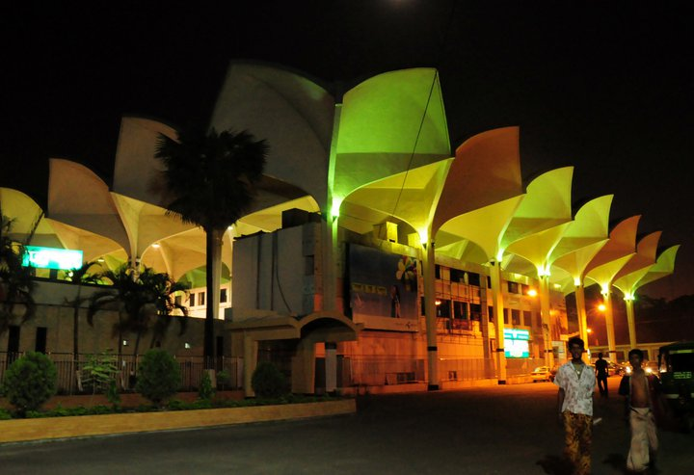
এসো বাংলাদেশের রেল স্টেশন সমূহ সম্পর্কে জানার চেষ্টা করি
ঢাকার কমলাপুর রেলস্টেশন বাংলাদেশের বৃহত্তম। ঢাকা থেকে দেশের প্রায় সকল গুরুত্বপূর্ণ শহরে রেলযোগে যাতায়াত করা যায়। বাংলাদেশে সর্বমোট ৪৭৪টি রেলস্টেশন আছে। কৃষিপণ্য বাজারজাতকরণ, কাচামাল ও জনসাধারণের নিয়মিত চলাচল, উৎপাদিত পণ্যের বাজারজাতকরণ, শ্রমিক স্থানান্তর, কর্মসংস্থান তথা বাংলাদেশের সুষম অর্থনৈতিক উন্নয়নে ও পূণর্গঠনে রেল গুরুত্বপূর্ণ ভূমিকা রাখছে।

Slide 10
১। বাংলাদেশের পার্বত্য অঞ্চল, বরিশাল, কক্সবাজার,
লক্ষীপুরে রেলপথ নেই কেন? ভূপ্রকৃতি ও ভৌগলিক
কারণ ব্যাখ্যা কর।

Slide 12
১। বাংলাদেশের পার্বত্য অঞ্চল, বরিশাল, কক্সবাজার,
লক্ষীপুরে রেলপথ নেই কেন? ভূপ্রকৃতি ও ভৌগলিক
কারণ ব্যাখ্যা কর।

